Slide 1
Kapitola P2.1
Stopníkovo-úbežníková metóda

Slide 2
Lineárna zvislá perspektíva
Perspektíva bodu A
Stopníkovo-úbežníková metóda
π je základná rovina, napr. pôdorysňa,
ρ – zvislá priemetňa,
S – stred premietania,
H – hlavný bod,
h – horizont – úbežnica základnej roviny π,
z – základnica – stopa základnej roviny π,
A – ľubovoľný bod v zornom kužeľovom priestore,
A₁ – pôdorys bodu A,
A_{s} – stredový priemet (perspektíva) bodu A,
A_{1s} – stredový priemet (perspektíva) bodu A₁.
ρ
A
Uª_{s}
A_{s}
a´
Postup konštrukcie bodu A_{1s}:
1) Bodom A₁ zostrojíme také dve priamky a a b
ležiace v rovine π, aby ich stopníky Pª, P^{b}
aj úbežníky Uª_{s}, U^{b}_{s} boli dostupné v nákresni.
2) a_{s} = PªUª_{s}
b_{s} = P^{b}U^{b}_{s}
3) A_{1s} = a_{s} ∩ b_{s}
H
b´
S
h
U^{b}_{s}
b_{s}
A_{1s}
P^{b}
A₁
b
Postup konštrukcie bodu A_{s}:
4) A_{s} = AS ∩ ρ
Platí: AA₁ || A_{s}A_{1s}.
a_{s}
H₁
a
S₁
Pª
π
z
V tejto metóde zobrazujeme bod ako priesečník dvoch priamok, ktoré majú v nákresni dostupný stopník aj úbežník. Preto ju budeme nazývať stopníkovo-úbežníková metóda.
Mészárosová

Slide 3
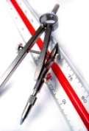
Daný je pôdorys a nárys bodu A. Zobrazte bod A v lineárnej zvislej perspektíve.
Postup rysovania v Mongeovej projekcii:
1) Zvolíme os o zornej kužeľovej plochy. Os o je vodorovná.
o₂ || x₂
2) Na osi o určíme bod S, stred premietania tak, aby sa bod A nachádzal v zornom kužeľovom priestore, pre ktorý platí ϕ = 45°.
S₁ ∈ o₁, S₂ ∈ o₂
3) Zvolíme priemetňu ρ kolmo na os o.
Vzdialenosť priemetne od bodu S je ľubovoľná.
Priemetňa je zvislá, t. j. ρ₁ je priamka.
ρ₁ ⊥ o₁
H₁ = o₁ ∩ ρ₁
o₂ = h₂
P7
A₂
o₂
= h₂
S₂
x_{1,2}
= z₂
A₁
H₁
S₁
o₁
ρ₁
= h₁ = z₁
Mészárosová

Slide 4
Daný je pôdorys a nárys bodu A. Zobrazte bod A v lineárnej zvislej perspektíve.
Postup rysovania v Mongeovej projekcii:
4) Bodom A₁ zostrojíme také dve ľubovoľné priamky a a b
ležiace v pôdorysni, aby ich stopníky Pª, P^{b} aj úbežníky
Uª_{s}, U^{b}_{s} boli dostupné v nákresni.
A₁ ∈ a₁, Pª₁ = a₁ ∩ ρ₁
a´₁ || a₁, S₁ ∈ a´₁, Uª_{s1} = a´₁ ∩ ρ₁
A₁ ∈ b₁, P^{b}₁ = b₁ ∩ ρ₁
b´₁ || b₁, S₁ ∈ b´₁, U^{b}_{s1} = b´₁ ∩ ρ₁
A₂
o₂
= h₂
S₂
x_{1,2}
= a₂ = b₂
b₁
P^{b}₁
A
ρ
A₁
Uª_{s}
U _{s1}
ª
A_{s}
a₁
H₁
a´
H
Pª₁
b´₁
b´
S
S₁
h
U^{b}_{s}
b_{s}
o₁
A_{1s}
P^{b}
a´₁
b
U _{s1}
A₁
^{b}
a_{s}
H₁
ρ₁
= h₁ = z₁
a
S₁
Pª
π
Mészárosová
z

Slide 5
Daný je pôdorys a nárys bodu A. Zobrazte bod A v lineárnej zvislej perspektíve.
Postup rysovania perspektívy:
5) V nákresni zvolíme základnicu z.
Narysujeme horizont h vo výške v^{h} nad základnicou.
Zvolíme polohu hlavného bodu H na horizonte.
Na základnici narysujeme bod H₁ tak, aby platilo: HH₁ ⊥ h.
6) Na základnici z narysujeme bod Pª vľavo od bodu H₁
tak, aby platilo: |H₁Pª₁| = |H₁Pª|.
Na horizonte h narysujeme bod Uª_{s} vpravo od bodu H
tak, aby platilo: |H₁Uª_{s1}| = |HUª_{s}|.
Poznámka: Orientáciu vľavo, vpravo pozri v kapitole P2 Lineárna zvislá perspektíva.
7) Narysujeme stredový priemet (perspektívu) priamky a:
a_{s} = PªUª_{s}
8) Analogicky zobrazíme priamku b:
b_{s} = P^{b}U^{b}_{s}
9) A_{1s} = a_{s} ∩ b_{s}
10) Podľa príkladu P3 v kapitole P2 narysujeme perspektívu bodu A. Použijeme úbežník U^{b}_{s}.
11) Narysujeme kružnicu k^{z} so stredom H a s polomerom d.
Ak sme bod S zvolili správne, tak bod A_{s} leží v kružnici k^{z}.
To znamená, že bod A leží v zornom kužeľovom priestore, pre ktorý platí ϕ = 45°.
A₂
o₂
= h₂
S₂
z^{A}
v^{h}
x_{1,2}
= a₂ = b₂
b₁
P^{b}₁
A₁
U _{s1}
ª
a₁
H₁
d
Pª₁
b´₁
S₁
o₁
k^{z}
A_{s}
A∗
a´₁
U^{b}_{s}
Uª_{s}
h
U _{s1}
^{b}
ρ₁
= h₁ = z₁
H
z^{A}
a_{s}
v^{h}
A_{1s}
b_{s}
Mészárosová
Pª
H₁
P^{b}
= A₁∗
z

Slide 6
Lineárna zvislá perspektíva
Perspektíva bodu A
Stopníkovo-úbežníková (vrstevnicová) metóda
π je základná rovina, napr. pôdorysňa.
ρ je zvislá priemetňa.
S je stred premietania.
H je hlavný bod.
h je horizont – úbežnica základnej roviny π.
z je základnica – stopa základnej roviny π.
A je ľubovoľný bod v zornom kužeľovom priestore.
A₁ je pôdorys bodu A.
ρ
P^{b}
A
b
H∗
b_{s}
Uª_{s}
π∗
a
a_{s}
A_{s}
a´
Pª
H
Postup konštrukcie bodu A_{s}:
1) Bodom A zostrojíme rovinu π∗, ktorá je
rovnobežná s rovinou π. Stopa roviny π∗ (priesečnica
s priemetňou) je pomocná základnica z∗.
|zz∗| = |ππ∗| = |AA₁| = z^{A}
2) Bodom A zostrojíme také dve ľubovoľné priamky
a a b ležiace v rovine π∗, aby ich stopníky Pª, P^{b}
aj úbežníky Uª_{s}, U^{b}_{s} boli dostupné v nákresni.
3) a_{s} = PªUª_{s}
b_{s} = P^{b}U^{b}_{s}
A_{s} = a_{s} ∩ b_{s}
z^{A}
z∗
S
b´
h
U^{b}_{s}
A₁
H₁
π
S₁
z
Mészárosová

Slide 7
Daný je pôdorys a nárys bodu A. Zobrazte bod A v lineárnej zvislej perspektíve.
Postup rysovania v Mongeovej projekcii:
1) Zvolíme os o zornej kužeľovej plochy.
Os o je vodorovná.
2) Na osi o určíme bod S, stred premietania tak, aby
sa bod A nachádzal v zornom kužeľovom priestore,
pre ktorý platí ϕ = 45°.
3) Zvolíme priemetňu ρ kolmo na os o. Priemetňa je zvislá.
4) Bodom A zostrojíme rovinu π∗, ktorá je rovnobežná
s rovinou π. Stopa roviny π∗ je pomocná základnica z∗.
|zz∗| = |ππ∗| = |AA₁| = z^{A}
5) Bodom A zostrojíme také dve ľubovoľné priamky
a a b ležiace v rovine π∗, aby ich stopníky Pª, P^{b}
aj úbežníky Uª_{s}, U^{b}_{s} boli dostupné v nákresni.
a₂ = b₂ =
P8
z∗₂
A₂
o₂
= h₂
S₂
v^{h}
z^{A}
x_{1,2}
= z₂
b₁
P^{b}₁
A₁
U _{s1}
ª
a₁
H₁
Pª₁
b´₁
S₁
o₁
U _{s1}
a´₁
^{b}
ρ₁
= h₁ = z₁
= z∗₁
Mészárosová

Slide 8
Daný je pôdorys a nárys bodu A. Zobrazte bod A v lineárnej zvislej perspektíve.
Postup rysovania perspektívy:
6) V nákresni zvolíme základnicu z.
Narysujeme horizont vo výške v^{h} nad základnicou a zvolíme polohu hlavného bodu H na horizonte.
7) Narysujeme pomocnú základnicu z∗ roviny π∗ vo výške z^{A}
nad základnicou. Na priamke z∗ narysujeme bod H∗ tak, aby
platilo: HH∗ ⊥ h.
8) Na priamke z∗ narysujeme bod Pª vľavo od bodu H∗ tak,
aby platilo: |H₁Pª₁| = |H∗Pª|.
Na horizonte h narysujeme bod Uª_{s} vpravo od bodu H tak, aby platilo: |H₁Uª_{s1}| = |HUª_{s}|.
9) Narysujeme stredový priemet (perspektívu) priamky a:
a_{s} = PªUª_{s}
10) Analogicky zobrazíme priamku b: b_{s} = P^{b}U^{b}_{s}
11) A_{s} = a_{s} ∩ b_{s}
12) Narysujeme kružnicu k^{z} so stredom H a s polomerom d.
Ak sme zvolili bod S správne, tak bod A_{s} leží v kružnici k^{z} .
To znamená, že bod A leží v zornom kužeľovom priestore, pre ktorý platí ϕ = 45°.
a₂ = b₂ =
z∗₂
A₂
o₂
= h₂
S₂
v^{h}
z^{A}
x_{1,2}
= z₂
b₁
P^{b}₁
A₁
U _{s1}
ª
a₁
H₁
d
Pª₁
b´₁
k^{z}
Pª
H∗
P^{b}
S₁
z∗
a_{s}
b_{s}
o₁
A_{s}
h
a´₁
U^{b}_{s}
H
Uª_{s}
U _{s1}
^{b}
v^{h}
z^{A}
ρ₁
= h₁ = z₁ = z∗₁
z
Poznámka: Ak sa z^{A} len málo líši od výšky horizontu, je táto konštrukcia nepresná.
V takom prípade je vhodný postup z predchádzajúceho príkladu P7.

Slide 9
B´´₂
P9
Daný je pôdorys a nárys dvoch kvádrov. Zobrazte ich v lineárnej zvislej perspektíve.
A´₂
B´₂
A₂
B₂
x_{1,2}
B₁ = B´₁ = B´´₁
A₁=A´₁
Mészárosová

Slide 10
B´´₂
o₂ = h₂
S₂
Priemetňu zvolíme tak, aby kvádre boli
v nepriečelnej polohe. Použijeme postup
z príkladu P7 (v tejto kapitole).
Smer pomocných priamok a a b zvolíme rovnobežne s osami x a y. Vzhľadom na tvar objektu je to výhodné.
A´₂
B´₂
A₂
B₂
z₂
x_{1,2}
B₁ = B´₁ = B´´₁
90°
H₁
A₁=A´₁
o₁
Mészárosová
z₁ = h₁ =
ρ₁
Postup rysovania v Mongeovej projekcii:
1) Zvolíme os o zornej kužeľovej plochy. Os o je vodorovná.
2) Na osi o určíme bod S, stred premietania tak, aby sa objekt
nachádzal v zornom kužeľovom priestore, pre ktorý platí ϕ = 45°.
3) Zvolíme priemetňu ρ kolmo na os o. Priemetňa je zvislá.
S₁

Slide 11
B´´₂
o₂ = h₂
S₂
A´₂
B´₂
v^{h}
U^{y}_{s1}
A₂
B₂
z₂
x_{1,2}
IV₁
B₁ = B´₁ = B´´₁
III₁
90°
H₁
II₁
A₁=A´₁
I₁
o₁
Mészárosová
4₁
3₁
Postup rysovania v Mongeovej projekcii:
4) Narysujeme úbežníky U^{x}_{s1} a U^{y}_{s1}.
5) Narysujeme stopníky I, II, III a IV priamok rovnobežných s osou x.
6) Narysujeme stopníky 1, 2, 3 a 4 priamok rovnobežných s osou y.
2₁
1₁
z₁ = h₁ =
ρ₁
U^{x}_{s1}
S₁

Slide 12
U^{x}
h
H
U^{y}
v^{h}
A
B
z
U^{x}_{s1}
1
2
3
4
I
II
H₁
III
IV
U^{y}_{s1}
Postup rysovania perspektívy:
7) V nákresni zvolíme základnicu z. Narysujeme horizont vo výške v^{h} nad základnicou.
8) Na priamku z narysujeme body U^{x}_{s1}, 1, 2, 3, 4, I, II, H₁, III, IV a U^{y}_{s1}. Ich vzájomné vzdialenosti sú rovnaké ako vzdialenosti bodov U^{x}_{s1}, 1₁, 2₁, 3₁, 4₁, H₁, I₁, II₁, III₁, IV₁ a U^{y}_{s1} (pozri pôdorys v Mongeovej projekcii).
Poznámka 1: Body U^{x}_{s1}, 1, 2, 3, 4, I, II, H₁, III, IV a U^{y}_{s1} môžeme z Mongeovej projekcie rýchlo preniesť pomocou prúžku papiera, alebo môžeme perspektívu rysovať na pauzovací papier, vtedy je presnosť rysovania lepšia.
9) Na horizonte narysujeme body H, U^{x}, U^{y}.
10) Narysujeme perspektívu bodu A. A = 1U^{y} ∩ IU^{x}
Poznámka 2: Perspektíva je stredové premietanie, ale pri väčšom počte zobrazených útvarov sa obvykle označenie stredového priemetu vynecháva.
11) Narysujeme pôdorys zobrazovaného objektu. Pozri príklad P7(v tejto kapitole).
Mészárosová

Slide 13
B´´₂
o₂ = h₂
S₂
A´₂
B´₂
v^{h}
z^{A´}
U^{y}_{s1}
A₂
B₂
z₂
x_{1,2}
IV₁
B₁ = B´₁ = B´´₁
III₁
90°
H₁
II₁
A₁=A´₁
I₁
o₁
Mészárosová
4₁
3₁
2₁
Postup rysovania v Mongeovej projekcii:
12) Vzdialenosť bodov AA´ je z^{A´}.
z^{A´} = |A₂A´₂|
1₁
z₁ = h₁ =
ρ₁
U^{x}_{s1}
S₁

Slide 14
U^{x}
h
H
U^{y}
A´
v^{h}
A´∗
z^{A´}
A
B
z
A∗ =
2
3
4
I
II
III
IV
U^{x}_{s1}
1
H₁
U^{y}_{s1}
Postup rysovania perspektívy:
13) Podľa príkladu P7 (v tejto kapitole) narysujeme perspektívu bodu A´. Použijeme úbežník U^{y.}.
14) Pomocou úbežníkov narysujeme perspektívu spodného kvádra.
Mészárosová

Slide 15
B´´₂
o₂ = h₂
S₂
z^{B´´}
A´₂
B´₂
v^{h}
z^{A´}
z^{B´}
U^{y}_{s1}
A₂
B₂
z₂
x_{1,2}
IV₁
B₁ = B´₁ = B´´₁
III₁
90°
H₁
II₁
A₁=A´₁
I₁
o₁
Mészárosová
4₁
3₁
2₁
Postup rysovania v Mongeovej projekcii:
15) Vzdialenosť bodov BB´ je z^{B´}.
z^{B´} = |B₂B´₂|
Vzdialenosť bodov BB´´ je z^{B´´}.
z^{B´´} = |B₂B´´₂|
1₁
z₁ = h₁ =
ρ₁
U^{x}_{s1}
S₁

Slide 16
B´´∗
B´´
U^{x}
h
U^{y}
z^{B´´}
H
A´
B´
A´∗
B´∗
z^{A´}
z^{B´}
A
B
z
A∗ =
2
B∗ =
3
4
I
II
III
IV
U^{x}_{s1}
1
H₁
U^{y}_{s1}
Postup rysovania perspektívy:
16) Podľa príkladu P7 (v tejto kapitole) narysujeme perspektívu bodov B´ a B´´. Použijeme úbežník U^{y}.
17) Pomocou úbežníkov narysujeme perspektívu vrchného kvádra.
Obvykle zobrazujeme len viditeľné hrany (podľa zložitosti objektu).
Mészárosová

Slide 17
B´´₂
o₂ = h₂
S₂
z^{B´´}
A´₂
B´₂
v^{h}
z^{A´}
z^{B´}
U^{y}_{s1}
A₂
B₂
z₂
x_{1,2}
IV₁
B₁ = B´₁ = B´´₁
III₁
90°
H₁
II₁
A₁=A´₁
I₁
o₁
Mészárosová
4₁
3₁
d
2₁
1₁
Postup rysovania v Mongeovej projekcii:
18) Vzdialenosť bodov SH je dištancia d.
d = |S₁H₁|
z₁ = h₁ =
ρ₁
U^{x}_{s1}
S₁

Slide 18
k^{z}
B´´∗
B´´
U^{x}
h
U^{y}
z^{B´´}
H
A´
B´
A´∗
B´∗
z^{A´}
z^{B´}
A
B
z
A∗ =
2
B∗ =
3
4
I
II
III
IV
U^{x}_{s1}
1
H₁
U^{y}_{s1}
Postup rysovania perspektívy:
19) Narysujeme kružnicu k^{z} správneho zobrazenia. Jej stred je v bode H a jej polomer sa rovná dištancii d.
Ak sme bod S zvolili správne, t. j. tak, aby objekt ležal v zornom kužeľovom priestore, pre ktorý platí ϕ = 45°,
tak perspektíva objektu leží v kružnici k^{z}.
Mészárosová

Slide 19
Daný je pôdorys a nárys dvoch kvádrov. Zobrazte ich v lineárnej zvislej perspektíve.
P10
A´₂
B´₂
C´₂
D´₂
A₂
B₂
C₂
D₂
x_{1,2}
D₁=D´₁
C₁=C´₁
A₁=A´₁
B₁=B´₁
Mészárosová
Priemetňu zvolíme tak, aby jeden z kvádrov bol v priečelnej polohe. Použijeme postup z príkladu P7 (v tejto kapitole).
Smer pomocných priamok a a b zvolíme rovnobežne s osami x, y.
Pre kváder v priečelnej polohe je výhodné použiť aj smer kolmý na priemetňu. Hĺbkové priamky majú úbežník v hlavnom bode.
ρ₁

Slide 20
o₂ = h₂
S₂
A´₂
B´₂
v^{h}
C´₂
D´₂
A₂
B₂
C₂
D₂
z₂
x_{1,2}
D₁=D´₁
H₁
C₁=C´₁
90°
A₁=A´₁
B₁=B´₁
Mészárosová
o₁
z₁ = h₁ =
ρ₁
Postup rysovania v Mongeovej projekcii:
1) Zvolíme os o zornej kužeľovej plochy.
Os o je vodorovná, kolmá na priemetňu ρ. Os o zvolíme nad
objektom, aby boli v perspektíve viditeľné horné podstavy oboch kvádrov.
2) Na osi o určíme bod S, stred premietania tak, aby sa objekt
nachádzal v zornom kužeľovom priestore, pre ktorý platí ϕ = 45°.
S₁

Slide 21
o₂ = h₂
S₂
A´₂
B´₂
v^{h}
C´₂
D´₂
U^{y}_{s1}
A₂
B₂
C₂
D₂
z₂
x_{1,2}
10₁
D₁=D´₁
H₁
C₁=C´₁
90°
9₁
8₁
A₁=A´₁
B₁=B´₁
6₁
7₁
5₁
o₁
Mészárosová
4₁
3₁
2₁
Postup rysovania v Mongeovej projekcii:
3) Narysujeme úbežníky U^{x}_{s1} a U^{y}_{s1}.
4) Narysujeme stopníky priamok rovnobežných s osou x.
Narysujeme stopníky priamok rovnobežných s osou y.
Narysujeme stopníky priamok kolmých na priemetňu (hĺbkových priamok).
5) Stopníky označíme 1, 2, ..., 9, 10.
1₁
z₁ = h₁ =
ρ₁
U^{x}_{s1}
S₁

Slide 22
U^{x}
h
H
U^{y}
v^{h}
A
C
D
z
B
U^{x}_{s1}
1
2
3
4
5
6
7
8
9
H₁
10
U^{y}_{s1}
Postup rysovania perspektívy:
6) V nákresni zvolíme základnicu z. Narysujeme horizont vo výške v^{h} nad základnicou.
7) Na priamku z narysujeme body U^{x}_{s1}, 1, 2, 3, ..., 8, 9, H₁, 10 a U^{y}_{s1}. Ich vzájomné vzdialenosti sú rovnaké
ako vzdialenosti bodov U^{x}_{s1}, 1₁, 2₁, 3₁, ..., 8₁, 9₁, H₁, 10₁ a U^{y}_{s1} (pozri pôdorys v Mongeovej projekcii).
Poznámka: Perspektívu môžeme rysovať na pauzovací papier.
8) Na horizonte narysujeme body H, U^{x}, U^{y}.
9) Narysujeme pôdorys zobrazovaného objektu. Postup je analogický ako v príklade P9 (v tejto kapitole).
Mészárosová

Slide 23
o₂ = h₂
S₂
A´₂
B´₂
v^{h}
C´₂
D´₂
z^{A´}
z^{C´}
U^{y}_{s1}
A₂
B₂
C₂
D₂
z₂
x_{1,2}
10₁
D₁=D´₁
H₁
C₁=C´₁
90°
9₁
8₁
A₁=A´₁
B₁=B´₁
6₁
7₁
5₁
o₁
Mészárosová
4₁
3₁
2₁
Postup rysovania v Mongeovej projekcii:
10) Vzdialenosť bodov AA´ je z^{A´}.
z^{A´} = |A₂A´₂|
Vzdialenosť bodov CC´ je z^{C´}.
z^{C´} = |C₂C´₂|
11) Vzdialenosť bodov SH je dištancia d.
d = |S₁H₁|
d
1₁
z₁ = h₁ =
ρ₁
U^{x}_{s1}
S₁

Slide 24
U^{x}
h
H
U^{y}
A´
v^{h}
A´∗
C´
C´∗
D´
z^{A´}
z^{C´}
A
C
D
z
B
U^{x}_{s1}
1
2
3
4
5
6
7
8
9
H₁
10
U^{y}_{s1}
A∗ =
=C∗
Postup rysovania perspektívy:
12) Podľa príkladu P7 (v tejto kapitole) narysujeme perspektívu bodov A´ a C´.
13) Pomocou úbežníkov narysujeme perspektívu oboch kvádrov.
Mészárosová

Slide 25
k^{z}
U^{x}
h
H
U^{y}
A´
v^{h}
C´
z^{A´}
D´
z^{C´}
A
C
D
z
B
U^{x}_{s1}
1
2
3
4
5
6
7
8
9
H₁
10
U^{y}_{s1}
Postup rysovania perspektívy:
14) Zobrazíme viditeľnosť všetkých hrán.
15) Narysujeme kružnicu k^{z} správneho zobrazenia. Jej stred je v bode H a jej polomer sa rovná dištancii d.
Ak sme bod S zvolili správne, t. j. tak, aby objekt ležal v zornom kužeľovom priestore, pre ktorý platí ϕ = 45°, tak perspektíva objektu leží v kružnici k^{z}.
Mészárosová

Slide 26
Daný je pôdorys, nárys a bokorys rodinného domu. Zobrazte ho v lineárnej zvislej perspektíve.
Rys vypracovala v AutoCADe študentka Kristína Hanesová v roku 2017.
Prezentáciu v PowerPointe upravila Mészárosová.
P11
B₂
Nárys
Pohľad južný
Bokorys
Pohľad západný
C₂
A₂
x_{1,2}
S
A₁=B₁
C₁
ρ₁
Os zornej kužeľovej plochy, stred premietania a priemetňu zvolíme tak, aby v perspektíve bola viditeľná
južná a západná strana domu. Priemetňa je zvolená tak, aby incidovala s hranou AB.

Slide 27
Daný je pôdorys, nárys a bokorys rodinného domu. Zobrazte ho v lineárnej zvislej perspektíve.
S₂
o₂
= h₂
B₂
Pohľad južný
Pohľad západný
C₂
A₂
x_{1,2}
S
A₁=B₁
H₁
90°
C₁
o₁
S₁
ρ₁
Postup rysovania v Mongeovej projekcii:
1) Zvolíme os o zornej kužeľovej plochy. Os o je vodorovná, kolmá na priemetňu ρ.
Os o zvolíme nad objektom, aby boli v perspektíve viditeľné horné podstavy oboch kvádrov.
Na osi o určíme bod S, stred premietania tak, aby sa objekt nachádzal v zornom kužeľovom priestore,
pre ktorý platí ϕ = 45°.

Slide 28
Daný je pôdorys, nárys a bokorys rodinného domu. Zobrazte ho v lineárnej zvislej perspektíve.
S₂
o₂
= h₂
B₂
Pohľad južný
Pohľad západný
v^{h}
C₂
^{c}U_{s1}
A₂
x_{1,2}
S
2₁
ªU_{s1}
6₁
A₁=B₁
H₁
90°
C₁
5₁
^{d}U_{s1}
o₁
1₁
4₁
3₁
^{b}U_{s1}
S₁
ρ₁
Postup rysovania v Mongeovej projekcii:
2) Použijeme postup z príkladu P7 (v tejto kapitole). Použijeme úbežníky a stopníky priamok rovnobežných s hranami objektu. Ak by boli tieto úbežníky a stopníky nedostupné v nákresni, zvolíme iné pomocné priamky.
Poznámka: Pre lepšiu prehľadnosť indexov označíme úbežník priamky a ªU_{s} (namiesto predchádzajúceho označenia Uª_{s}). Podobne označíme úbežníky všetkých priamok.

Slide 29
k^{z}
^{c}U
ªU
H
^{d}U
^{b}U
h
B
C
v^{h}
z^{B}
z^{C}
2
6
A
H₁
5
1
4
3
z
Postup rysovania perspektívy:
3) V nákresni zvolíme horizont h.
Poznámka: Bod S je nad objektom, preto celá perspektíva domu bude pod horizontom.
Na horizont narysujeme body ^{c}U, ªU, H, ^{d}U, ^{b}U tak, aby ich vzájomné vzdialenosti boli rovnaké ako vzájomné vzdialenosti bodov ^{c}U_{s1}, ªU_{s1}, H₁, ^{d}U_{s1}, ^{b}U_{s1} (pozri pôdorys v Mongeovej projekcii).
4) Narysujeme základnicu vo vzdialenosti v^{h} pod horizontom. Na základnicu narysujeme bod H₁. HH₁ ⊥ h.
Na základnicu narysujeme body 2, 6, A, H₁, 5, 1, 4, 3 tak, aby ich vzájomné vzdialenosti boli rovnaké ako vzájomné vzdialenosti bodov 2₁, 6₁, A₁, H₁, 5₁, 1₁, 4₁, 3₁ (pozri pôdorys v Mongeovej projekcii).
5) Ďalší postup rysovania perspektívy je analogický ako v príkladoch P10 a P11 (v tejto kapitole):
narysujme pôdorys domu,
narysujme body B a C,
pomocou úbežníkov narysujme celý objekt (bez okien a dverí),
narysujme kružnicu k^{z}.

Slide 30
3,5 ªU
^{c}U
ªU
H
^{d}U
^{b}U
h
3,5 ^{d}U
B
C
v^{h}
3,5B
2
6
A
5
1
4
3
z
3,5A
Postup rysovania perspektívy:
6) Perspektívu zväčšíme. Použijeme rovnoľahlosť so stredom v bode H a s koeficientom zväčšenia 3,5.
Pozri príklad P6 v kapitole P2 Lineárna zvislá perspektíva.
Podľa možnosti využívame aj „zväčšené“ úbežníky, ak sú dostupné v nákresni. Ak nie, tak využijeme rovnobežnosť zodpovedajúcich si priamok.
Zobrazíme len viditeľné hrany objektu.

Slide 31
Daný je pôdorys, nárys a bokorys rodinného domu. Zobrazte ho v lineárnej zvislej perspektíve.
S₂
o₂
= h₂
B₂
Pohľad južný
Pohľad západný
v^{h}
C₂
N₃
K₃
^{c}U_{s1}
A₂
F₃
E₃
x_{1,2}
S
M₃
G₃
J₃
L₃
2₁
ªU_{s1}
Zobrazíme dvere na stene KLMN:
Deliaci bod na úsečke KL označíme E.
Deliaci bod na úsečke MN označíme F.
Deliace body na úsečke ML označíme G a J.
6₁
A₁=B₁
H₁
90°
C₁
5₁
^{d}U_{s1}
o₁
1₁
4₁
3₁
^{b}U_{s1}
S₁
ρ₁
Konštrukcia detailov (okien a dverí):
Delenie úsečiek na zvislých hranách objektu:
Zvislé priamky sú rovnobežné s priemetňou. Na týchto priamkach sa zachováva deliaci pomer bodov.
Delenie môžeme urobiť podľa postupu z príkladu S13 (pozri v Stredovom premietaní v kapitole S2).
Delenie úsečiek na vodorovných hranách objektu, ktoré nie sú rovnobežné s priemetňou:
Na týchto priamkach sa nezachováva deliaci pomer bodov.
Delenie môžeme urobiť podľa postupu z príkladu S15b (pozri v Stredovom premietaní v kapitole S2).

Slide 32
3,5 ªU
^{c}U
ªU
H
^{d}U
^{b}U
h
3,5 ^{d}U
B
C
v^{h}
3,5B
2
6
A
5
1
4
3
z
N
K
= K∗
F
E ∗
q
L∗
E
p
M
L
3,5A
Postup rysovania perspektívy:
7) Zobrazíme dvere na stene KLMN:
Delenie zvislých úsečiek (rovnobežných s priemetňou) zostrojíme podľa príkladu S13 v kapitole S2:
Cez bod K zostrojíme ľubovoľnú priamku p. Na priamku p nanesieme body K∗, E∗, L∗ (v tomto poradí) tak, aby platilo:
K = K∗, |K∗E∗| = |K₃E₃|, |E∗L∗| = |E₃L₃|
Poznámka: Podľa potreby môžeme body E∗, L∗ narysovať tak, aby platilo ⎪K∗E∗⎪ = x⎪K₃E₃⎪, ⎪E∗L∗⎪ = x⎪E₃L₃⎪ v x-násobnom zväčšení alebo zmenšení.
Zostrojíme priamku L∗L.
Cez bod E∗ zostrojíme priamku rovnobežnú s priamkou L∗L. Jej priesečník s priamkou KL je bod E.
Ak je úbežník 3,5 ^{c}U nedostupný v nákresni, tak buď rozdelíme aj úsečku MN (deliaci bod F zostrojíme analogicky),
alebo bod E spojíme s nedostupným úbežníkom 3,5 ^{c}U pomocou konštrukcie, ktorá je na nasledujúcej strane.
Na priamke EF leží horná hrana dverí.

Slide 33
Dané sú priamky a a b. Ich priesečník U nie je dostupný v nákresni. Daný je bod C, ktorý neleží
na priamkach a, b. Narysujte priamku CU.
U
A´
A
a
B´
C´
B
b
C
Konštrukcia:
a) Narysujeme trojuholník ABC tak, aby platilo A ∈ a, B ∈ b.
b) Narysujeme trojuholník A´B´C´, ktorý je podobný s trojuholníkom ABC a platí:
A´ ∈ a, B´ ∈ b a AB || A´B´.
c) Priamka CC´ prechádza nedostupným bodom U.
Poznámka: Použili sme rovnoľahlosť so stredom v bode U.

Slide 34
3,5 ªU
^{c}U
U^{g}
ªU
H
^{d}U
^{b}U
h
3,5 ^{d}U
B
C
v^{h}
3,5B
≈
2
6
A
5
1
4
3
z
N
K
= K∗
F
E ∗
q
L∗
E
p
M
G
≈
J
r
= L∗∗
M∗∗
G∗∗
J∗∗
L
3,5A
Postup rysovania perspektívy:
8) Delenie vodorovných úsečiek (rôznobežných s priemetňou) zostrojíme podľa príkladu S15b v kapitole S2.
Zostrojíme deliace body G a J na úsečke ML:
Cez bod L zostrojíme priamku r, rovnobežnú so základnicou z.
Na priamku r nanesieme body L∗∗, J∗∗, G∗∗, M∗∗ (v tomto poradí) tak, aby platilo:
L = L∗∗, |L∗∗J∗∗ | = x|L₃J₃| , |J∗∗G∗∗| = x|J₃G₃|, |G∗∗M∗∗| = x|G₃M₃|, kde x je vhodný koeficient zväčšenia.
Zostrojíme priamku M∗∗M. Jej priesečník s horizontom je úbežník U^{g}.
G = U^{g}G∗∗ ∩ LM
J = U^{g}J∗∗ ∩ LM

Slide 35
3,5 ªU
^{c}U
U^{g}
ªU
H
^{d}U
^{b}U
h
3,5 ^{d}U
B
C
v^{h}
3,5B
≈
2
6
A
5
1
4
3
z
N
K
= K∗
F
E ∗
q
L∗
E
p
M
G
≈
J
r
= L∗∗
M∗∗
G∗∗
J∗∗
L
3,5A
Postup rysovania perspektívy:
9) Narysujeme ostenie:
Hĺbku ostenia zvolíme primerane k objektu.
Roviny ostenia sú kolmé na steny domu, preto ich hrany musia mať s príslušnými hranami domu spoločný úbežník.

Slide 36
3,5 ªU
^{c}U
U^{g}
ªU
U^{h}
H
U^{e}
^{d}U
h
^{b}U
U^{f}
3,5 ^{d}U
B
C
v^{h}
3,5B
≈
1
4
2
6
A
5
1
3
z
N
K
= K∗
F
E ∗
q
L∗
E
p
M
G
≈
J
r
= L∗∗
≈
≈
M∗∗
G∗∗
J∗∗
L
3,5A
Postup rysovania perspektívy:
10) Zobrazíme všetky viditeľné okná a dvere domu.

Slide 37
P11 – výsledok
FA 2. ROČNÍK
2016/17
KRISTINA HANESOVÁ

Slide 38
Perspektíva rodinného domu
http://prodom.sk/?p=projekty&project=166&PHPSESSID=3d50237e2d96e455666794f9e7a5d0e4

Slide 39
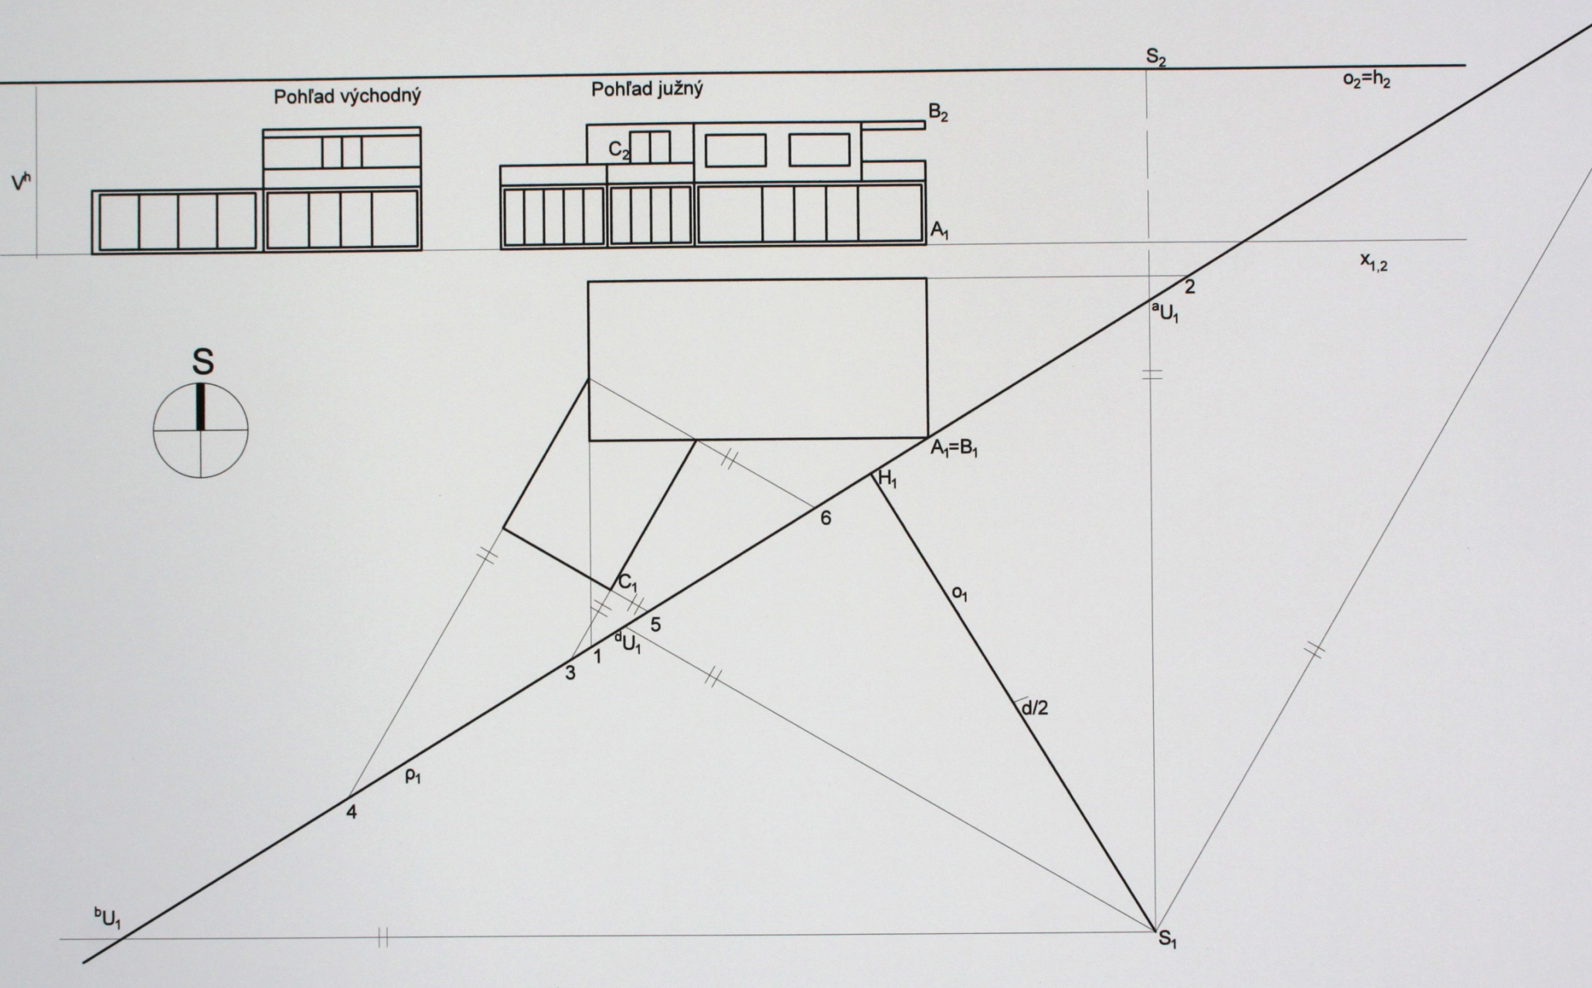
Perspektíva rodinného domu
Stopníkovo-úbežníková metóda. Mongeova projekcia.
Práca študenta: Karina Pak, VŠVU, školský rok 2017/18

Slide 40
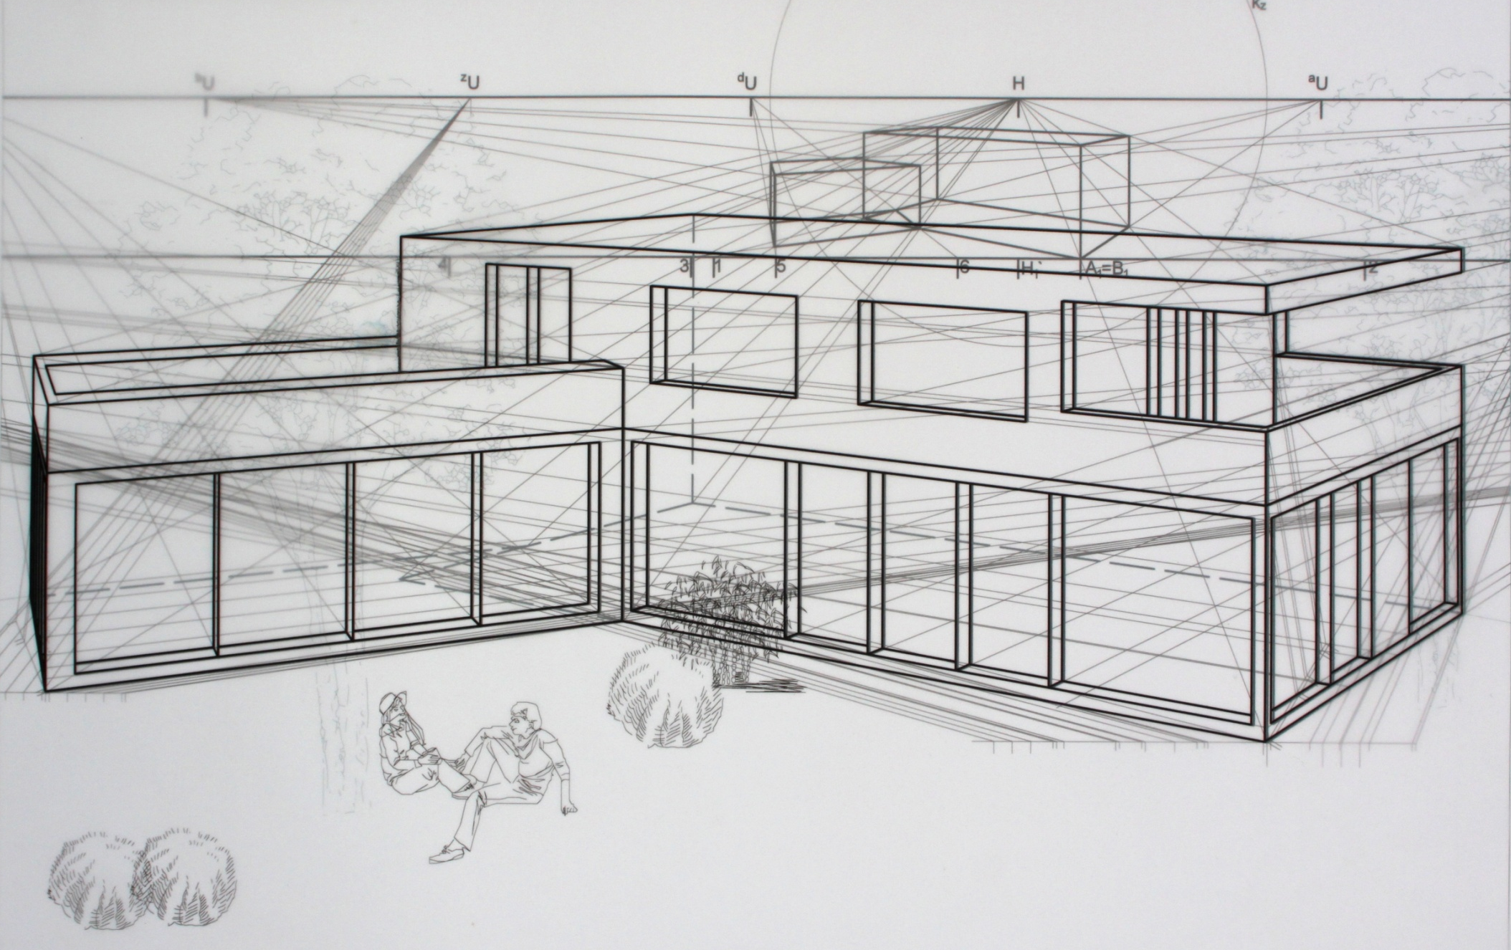
Perspektíva rodinného domu
Stopníkovo-úbežníková metóda. Perspektíva a zväčšenie.
Práca študenta: Karina Pak, VŠVU, školský rok 2017/18

Slide 41
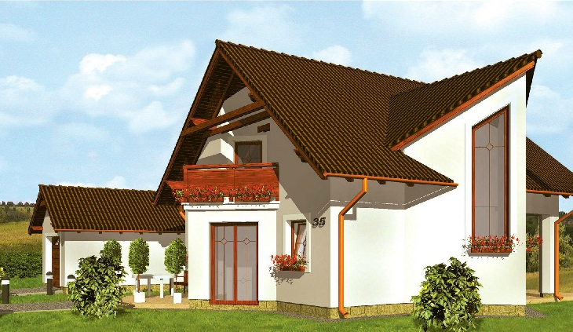
Perspektíva rodinného domu
http://prodom.sk/?p=projekty&project=208

Slide 42
V lineárnej zvislej perspektíve je daný obraz štvorca ABCD, ktorý leží vo zvislej rovine. Strany AB a CD sú rovnobežné zo základnou rovinou, strany AD a BC sú kolmé na základnú rovinu. Zobrazte perspektívu kružnice k, ktorá je do štvorca ABCD vpísaná.
P12
K
Kružnica k, vpísaná do štvorca ABCD, sa zobrazí v perspektíve do elipsy k_{s}.
Na zobrazenie elipsy k_{s} použijeme konštrukciu 8 bodov a 8 dotyčníc.
Postup rysovania:
1) Zostrojíme uhlopriečky A_{s}C_{s} a B_{s}D_{s}. Ich priesečník označíme O_{s}.
Poznámka: Bod O_{s} je perspektíva stredu kružnice, ale nie je stredom elipsy k_{s},
lebo na priamkach, ktoré majú spoločný úbežník U^{AB}_{s} sa nezachováva
deliaci pomer bodov.
D
4
C
8
k
7
W
1
3
N
O
L
45°
D_{s}
5
6
Z
A
2
B
C_{s}
M
O_{s}
U^{AB}_{s}
H
h
B_{s}
A_{s}
z
Tereňová, Mészárosová

Slide 43
V lineárnej zvislej perspektíve je daný obraz štvorca ABCD, ktorý leží vo zvislej rovine. Strany AB a CD sú rovnobežné zo základnou rovinou, strany AD a BC sú kolmé na základnú rovinu. Zobrazte perspektívu kružnice k, ktorá je do štvorca ABCD vpísaná.
Postup rysovania:
2) Bodom O_{s} zostrojíme stredové priemety stredných priečok štvorca ABCD. Na nich ležia body 1_{s}, 2_{s}, 3_{s}, 4_{s} elipsy k_{s}.
3) Na úsečke 1_{s}A_{s} zostrojíme deliaci bod Z_{s}.
Poznámka: Deliaci pomer bodov sa zachováva len na priamkach rovnobežných s priemetňou. Delenie môžeme urobiť aj na úsečkách 1_{s}D_{s}, 3_{s}B_{s} a 3_{s}C_{s}.
4) Na uhlopriečkach A_{s}C_{s}, B_{s}D_{s} ležia body 5_{s}, 6_{s}, 7_{s} a 8_{s} elipsy k_{s}.
K
D
4
C
8
k
7
W
1
3
N
O
L
45°
D_{s}
5
6
4_{s}
Z
8_{s}
A
2
B
C_{s}
7_{s}
M
1_{s}
3_{s}
O_{s}
U^{AB}_{s}
H
h
45°
6_{s}
Z_{s}
5_{s}
B_{s}
2_{s}
A_{s}
z
Tereňová, Mészárosová

Slide 44
V lineárnej zvislej perspektíve je daný obraz štvorca ABCD, ktorý leží vo zvislej rovine. Strany AB a CD sú rovnobežné zo základnou rovinou, strany AD a BC sú kolmé na základnú rovinu. Zobrazte perspektívu kružnice k, ktorá je do štvorca ABCD vpísaná.
Postup rysovania:
5) W_{s} = O_{s}4_{s} ∩ 7_{s}8_{s}
Na polpriamke O_{s}4_{s} zostrojíme bod K_{s} tak, aby platilo |O_{s}W_{s}| = |W_{s}K_{s}|.
6) Bodom K_{s} prechádza dotyčnica elipsy k_{s} v dotykovom bode 7_{s}.
Jej priesečník s priamkou 1_{s}3_{s} označíme L_{s}. Podobne zostrojíme
dotyčnice elipsy k_{s} v bodoch 6_{s}, 5_{s} a 8_{s}.
Poznámka: |O_{s}M_{s}| = |O_{s}K_{s}|.
7) Elipsa k_{s} je určená bodmi 1_{s}, 2_{s}, 3_{s}, 4_{s} a 5_{s}, 6_{s}, 7_{s}, 8_{s}
a dotyčnicami A_{s}B_{s}, B_{s}C_{s}, C_{s}D_{s}, D_{s}A_{s} a K_{s}L_{s}, L_{s}M_{s}, M_{s}N_{s}, N_{s}K_{s}.
K
D
4
C
8
k
7
W
1
3
N
O
L
45°
K_{s}
6
D_{s}
Z
5
4_{s}
A
B
8_{s}
k_{s}
C_{s}
2
W_{s}
7_{s}
M
N_{s}
1_{s}
L_{s}
O_{s}
3_{s}
U^{AB}_{s}
H
h
45°
6_{s}
Z_{s}
5_{s}
B_{s}
2_{s}
Tereňová, Mészárosová
A_{s}
M_{s}
z
Poznámka: Túto konštrukciu môžeme použiť aj pre kružnice ležiace vo vodorovnej rovine.

Slide 45
Daný objekt zobrazte v lineárnej zvislej perspektíve.
Priemetňu zvoľte tak, aby bol objekt v priečelnej polohe vzhľadom na priemetňu.
P13
V₂
x_{1,2}
O₂
45°
V₁ = O₁
Mészárosová

Slide 46
o₂ =
S₂
h₂
V₂
x_{1,2}
O₂
H₁
45°
ρ₁
V₁ = O₁
Postup rysovania:
1) Zvolíme os o zornej kužeľovej plochy. Os je vodorovná.
Os zvolíme tak, aby bol objekt v priečelnej polohe vzhľadom na priemetňu. Pozri príklad P5 v kapitole P2.
Os o zvolíme nad objektom, aby bolo v perspektíve vidieť
hornú podstavu objektu.
Na osi o určíme bod S, stred premietania tak, aby sa objekt
nachádzal v zornom kužeľovom priestore, pre ktorý platí ϕ = 45°.
2) Zvolíme priemetňu ρ kolmo na os o. Priemetňu umiestnime
za objekt, čím dosiahneme v perspektíve veľký obraz objektu a nemusíme ho následne zväčšovať.
o₁
S₁
Mészárosová

Slide 47
o₂ =
S₂
h₂
D´₂
C´₂
A´₂
= E´₂
B´₂
Mészárosová
V₂
v^{h}
z^{V}
z^{A}
x_{1,2}
B₂
D₂
O₂
F₂
= C₂
A₂
1₁
2₁
H₁
3₁
4₁
5₁
6₁
7₁
8₁
9₁
10₁
11₁
⁴⁵U_{s1}
ρ₁
E´₁
45°
F₁
L₁
M₁
N₁
V₁ = O₁
k₁
A₁ = A´₁
B₁ = B´₁
D₁ = D´₁
K₁
C₁ = C´₁
Postup rysovania:
3) Použijeme postup z príkladu P7 (v tejto kapitole).
Narysujeme stopníky priamok kolmých na priemetňu (hĺbkových priamok). Ich úbežník je hlavný bod H.
Narysujeme stopníky priamok, ktoré zvierajú s priemetňou uhol 45°.
Ich úbežník je bod ⁴⁵U_{s}.
Stopníky označíme 1, 2, ..., 9, 10, 11.
4) Označíme výšku horizontu a z-ové súradnice bodov A a V.
o₁
S₁

Slide 48
Postup rysovania perspektívy:
5) V nákresni zvolíme základnicu z. Narysujeme horizont vo výške v^{h} nad základnicou.
6) Na priamku z narysujeme body 1, 2, H₁, 3, 4, ..., 11 a ⁴⁵U_{s1}.
7) Na horizonte narysujeme body H a ⁴⁵U.
8) Narysujeme perspektívu bodu A.
A = H8 ∩ ⁴⁵U11
9) Narysujeme perspektívu bodu A´. Použijeme úbežník ⁴⁵U. Pozri príklad P7 (v tejto kapitole).
10) Pomocou úbežníkov narysujeme perspektívu celého objektu (okrem kužeľa). Zobrazíme iba
viditeľné hrany.
H
h
⁴⁵U
E´
A´∗
v^{h}
z^{A´}
B´
C´
A´
z
H₁
4
5
6
8
11
= A∗
1
2
3
7
9
10
⁴⁵U_{s1}
F
B
C
A
Mészárosová

Slide 49
o₂ =
S₂
h₂
D´₂
C´₂
A´₂
= E´₂
B´₂
Mészárosová
V₂
v^{h}
z^{V}
z^{A}
x_{1,2}
B₂
D₂
O₂
F₂
= C₂
A₂
1₁
2₁
H₁
3₁
4₁
5₁
6₁
7₁
8₁
9₁
10₁
11₁
⁴⁵U_{s1}
ρ₁
E´₁
45°
F₁
L₁
M₁
N₁
V₁ = O₁
k₁
A₁ = A´₁
B₁ = B´₁
D₁ = D´₁
K₁
C₁ = C´₁
Postup rysovania:
11) Narysujeme dotyčnice kružnice k v bodoch K, L, M, N.
o₁
S₁

Slide 50
Postup rysovania perspektívy:
12) Zobrazíme perspektívu bodov O, K, L, M, N a dotyčníc kružnice k v bodoch K, L, M, N.
13) Kružnica sa zobrazí do elipsy.
Narysujeme ju pomocou konštrukcie 8 bodov a 8 dotyčníc (pozri príklad P12 v tejto kapitole).
Poznámka: Pri konštrukcii dotyčníc využijeme úbežník ⁴⁵U.
14) Zobrazíme vrchol V kužeľa, obrys kužeľa a viditeľnosť elipsy.
15) Narysujeme kružnicu k^{z} správneho zobrazenia. Jej stred je v bode H a jej polomer sa rovná dištancii d. Ak sme bod S zvolili správne (t. j. tak, aby objekt ležal v zornom kužeľovom priestore, pre ktorý platí ϕ = 45°), tak perspektíva objektu leží v kružnici k^{z}.
Poznámka: Bod ⁴⁵U ∈ k^{z}.
H
h
⁴⁵U
V∗
v^{h}
z^{V}
z^{A´}
V
A´
z
H₁
4
5
6
8
11
1
2
3
7
9
10
⁴⁵U_{s1}
M
L
N
O
k^{z}
K
45°
A
Mészárosová

